Slide 1
Объектно-ориентированный анализ и проектирование
Диаграммы обзора взаимодействий
(Interaction overview diagrams)

Slide 2
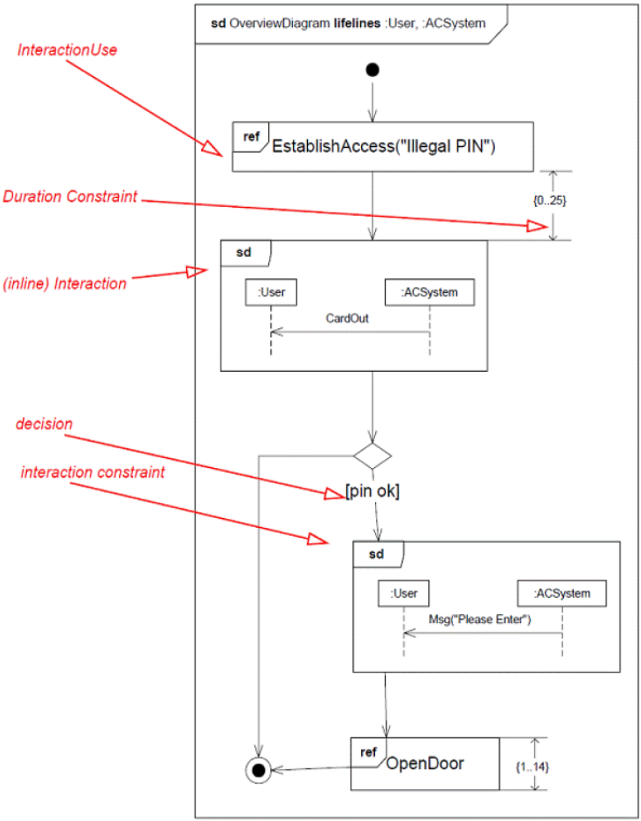
Пример диаграммы обзора взаимодей-ствий

Slide 3
Объектно-ориентированный анализ и проектирование
Временные диаграммы
(Timing diagrams)

Slide 4
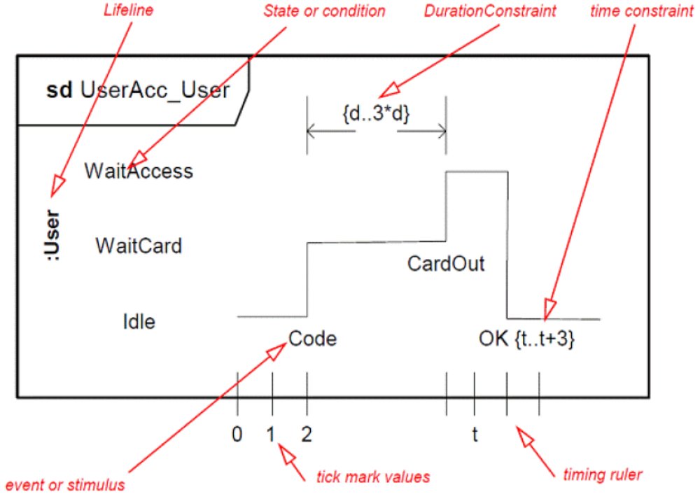
Примеры временных диаграмм

Slide 5
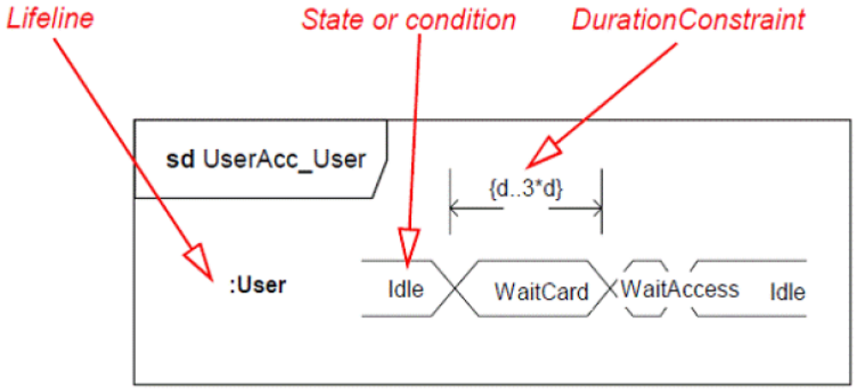
Примеры временных диаграмм

Slide 6
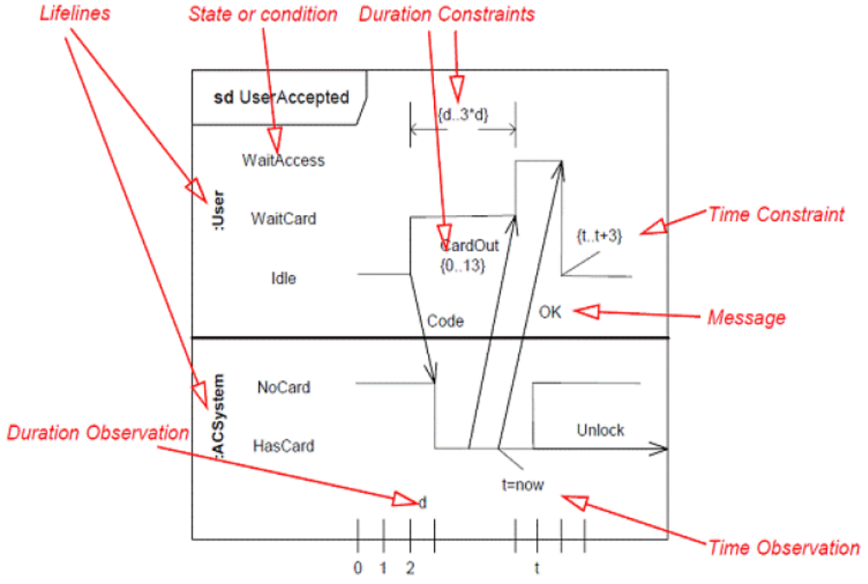
Примеры временных диаграмм

Slide 7
Объектно-ориентированный анализ и проектирование
Диаграммы составных структур
(компоновки структур)
(Composite structure diagrams)

Slide 8
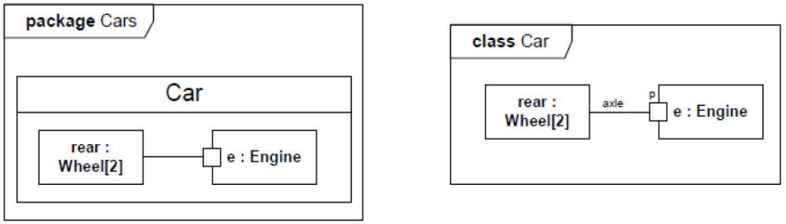
Пример диаграммы составных структур

Slide 9
Объектно-ориентированный анализ и проектирование
Диаграммы профилей
(профайлов)
(Profile diagrams)

Slide 10
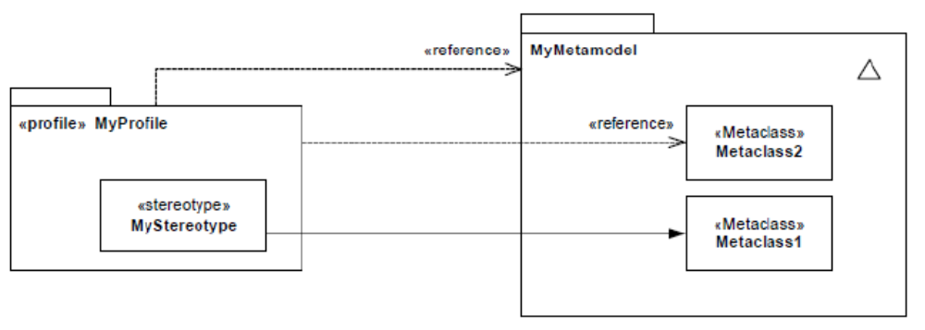
Пример диаграммы профилей

